Slide 1
ACODEC
جمعية التعاون للتنمية والثقافة للجهة الشرقية
Association de Coopération pour le Développement et la Culture
Région orientale du Maroc

Slide 2
« Initiatives Citoyennes Euro-méditerranéennes »
Les 3èmes Rencontres ICEM
La coopérative, actrice économique du territoire
Salle de la Préfecture d’El Jadida
26 janvier 2007

Slide 3
Expériences de l’association ACODEC dans l’apprentissage aux métiers d’artisanat et la création des AGR

Slide 4
Vision
Pour le développement social, culturel et l’amélioration de la situation de la population de la région orientale du Maroc.
Missions
1- Réduire les effets de la pauvreté, de la précarité et de l’exclusion sociale ;
2- Améliorer la situation de la population, et en particulier celle des quartiers périphériques et du milieu rural ;
3- Responsabiliser les citoyens en renforçant leurs connaissances et leurs compétences ;
4- Promouvoir les droits de l’Homme en particulier ceux de la femme et de l’enfant ;
5- Valoriser le patrimoine régional.
Objectifs
1- Promouvoir les relations sociales et culturelles ;
2- Etablir des relations de coopération et de partenariat avec des associations ayant des objectifs communs, et avec des organisations gouvernementales et des organisations non gouvernementales ;
3- Participer à la réduction des effets de la pauvreté, de la précarité et de l’exclusion sociale ;
4- Participer à l’amélioration des conditions de vie des familles rurales et péri urbaines les plus démunies
5- Encadrer et renforcer les capacités des ressources humaines associatives
Activités principales :
- Réalisation des projets de développement local et humain
- Organisation des activités culturelles et des cours d’alphabétisation
- Organisation des journées d’études et de formation dans le domaine associatif
- Organisation des expositions du patrimoine culturel.
- Participation aux campagnes sanitaires et a la sauvegarde de l’environnement.
- Réalisation des projets pour l’amélioration de la situation de la femme et des démunis
- sensibilisations aux droits de l’homme, de la femme et de l’enfant
- sensibilisation à une culture de la non violence

Slide 5
Amélioration de la situation de la femme en situation précaire est un parmi les objectifs de notre association
Participation à la création des AGR est l’une des interventions citées dans les statuts de notre association

Slide 6
Notre projet en cours intitulé : formation et insertion des jeunes à Taourirt (région d’Oujda) s’inscrit dans le cadre de création des AGR
Exercer des AGR ,Par qui ? et comment ?

Slide 7
Notre projet en partenariat avec la Fondation de France , la SCOP coopérative ABELIA de Lille et l’entraide nationale consiste à former des filles et jeunes femmes en métiers d’artisanat dont le but est la création des AGR en se groupant dans deux coopératives.

Slide 8
La coopérative est un groupement de personnes physiques qui conviennent de se réunir pour créer une entreprise chargée de fournir, pour leur satisfaction exclusive, le produit et le service dont ils ont besoin et pour la faire fonctionner et la gérer en appliquant les principes fondamentaux (les principes coopératifs) dont le but est d’améliorer la situation socio-économique de ses membres.

Slide 9
Conscience des bénéficiaires à la nécessité de travailler en groupe dans une coopérative
…

Slide 10
Notre projet à Taourirt vise à résoudre des problèmes vécus par des coopératives marocaines et particulièrement des coopératives en métiers d’artisanat .

Slide 11
Problèmes et Atouts des coopératives en métiers d’artisanat
Faible commercialisation au marché local et national
Faible commercialisation extérieure

Slide 12
Contraintes internes:
. Analphabétisme des adhérents
. Défaillance gestionnaire
. Ignorance des lois (droits et obligations)
. Capitaux propres limités insuffisants ,manque de moyens d’investissement
. Non perfectionnement des produits fabriqués

Slide 13
Contraintes externes:
- Accès difficile aux crédits bancaires,
- Accès difficile aux marchés : (approvisionnement et commercialisation)

Slide 14
Expériences de l’association ACODEC dans l’apprentissage aux métiers d’artisanat et la création des AGR

Slide 15
Notre association ACODEC à construit un centre d’insertion de la fille rurale à SII HAZEM, C.R de Beni Khaled - préfecture d’OujdaAngad .
Ce centre inauguré le 6 novembre 2007 et, est opérationnel depuis cette date.

Slide 16
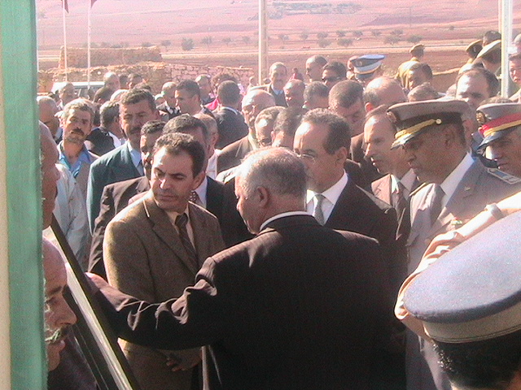
Inauguration du centre le O6 Novembre 2007

Slide 17
Dans ce centre ,on fait apprendre aux filles et jeunes femmes des métiers de couture et de tissage
Acticité transversale :alpha…
Préscolaire

Slide 18
Préscolaire – Sidi Hazem

Slide 19
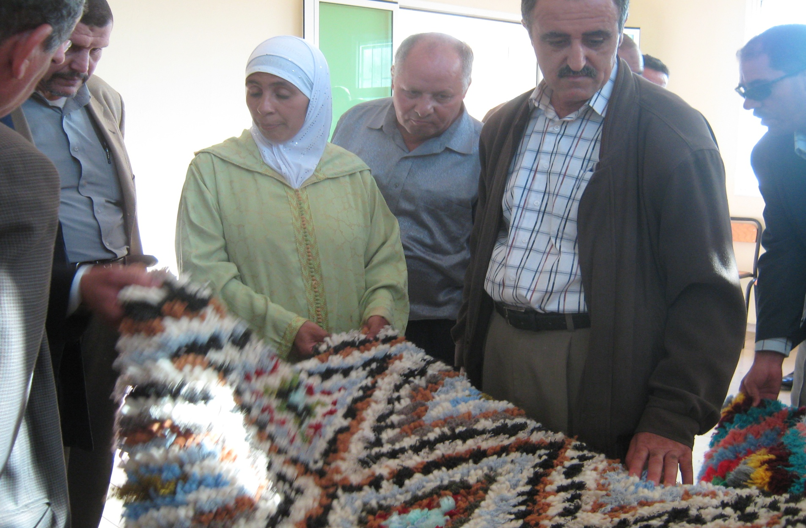
Apprentissage de métier de tissage au centre

Slide 20
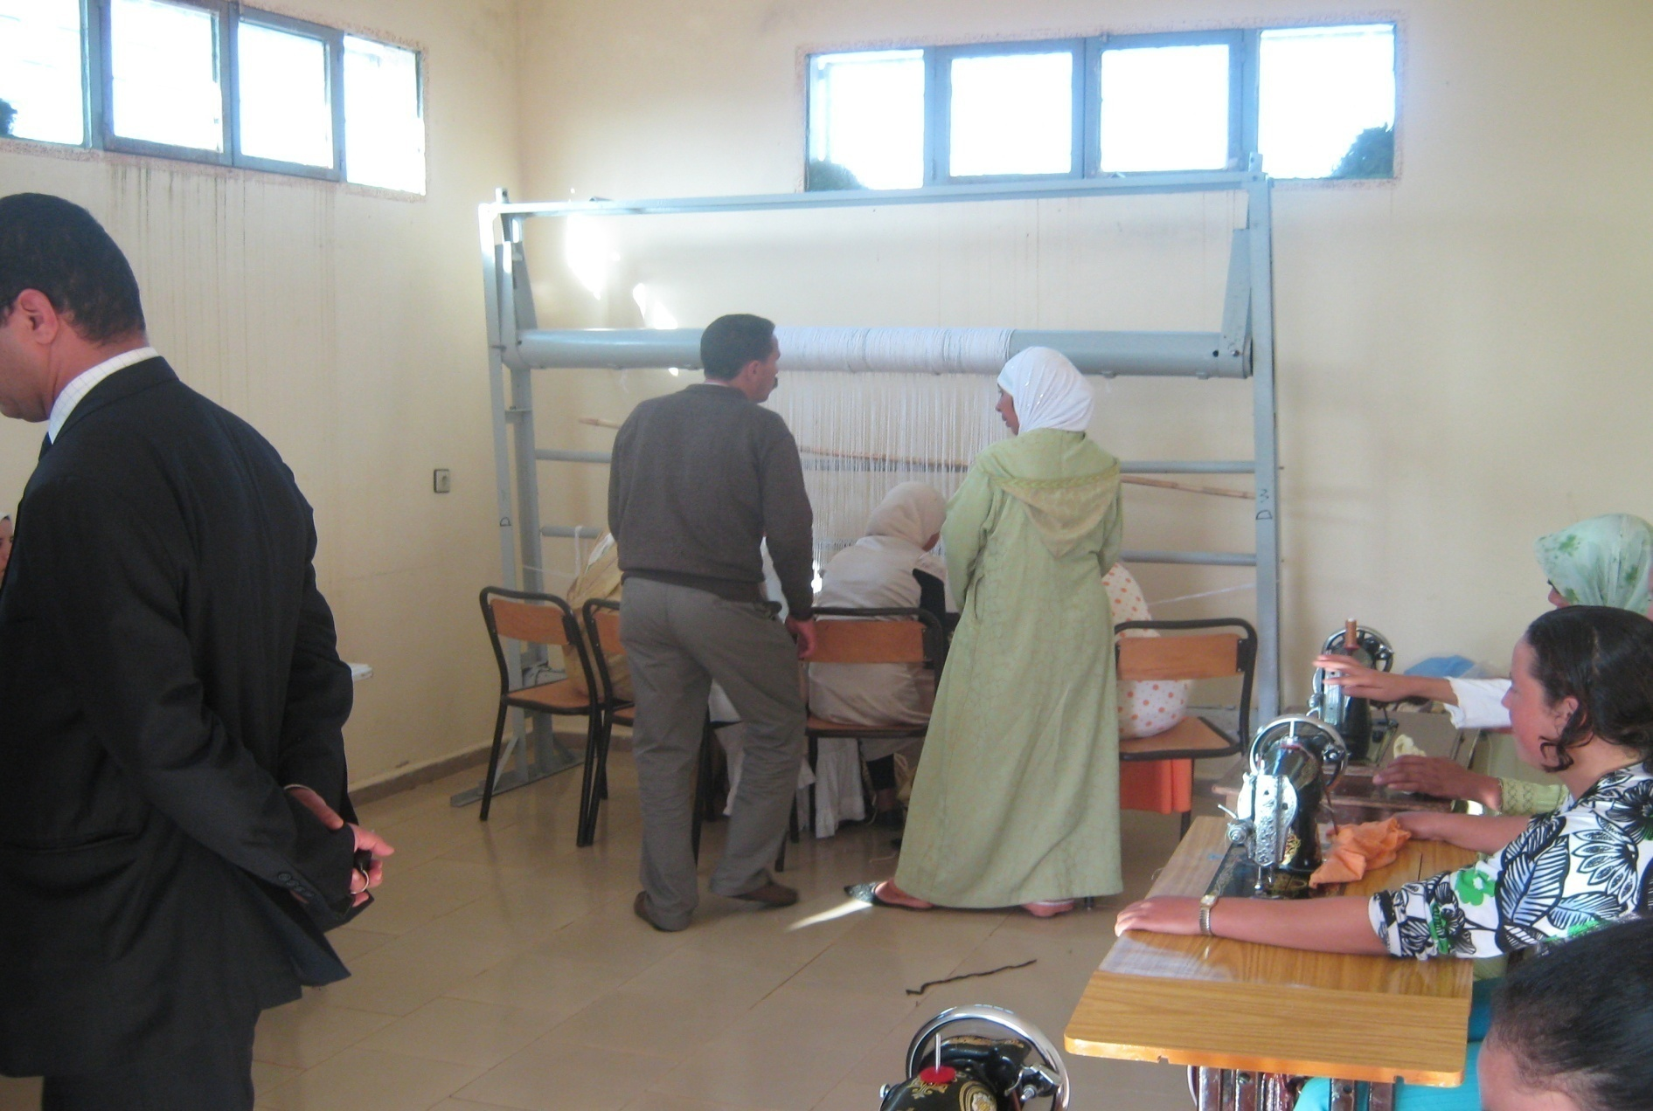
Tissage et couture

Slide 21
A Taourirt ,c’est autrement
Après sept mois d’apprentissage théoriques en métiers d’artisanat
Broderie et couture :(20 bénéficiaires)
Céramique et peinture sur le tissu : (20 bénéficiaires)
Jute (Halfa): (20 bénéficiaires)

Slide 22
Les bénéficiaires vont apprendre la procédure de création et la gestion d’une coopérative ( 4 mois). - un accompagnement de huit mois sur la création et la gestion de deux coopératives créées après la formation théorique qui sera assuré par notre association ACODEC en partenariat avec notre partenaire local EN et notre partenaire français ABELIA

Slide 23
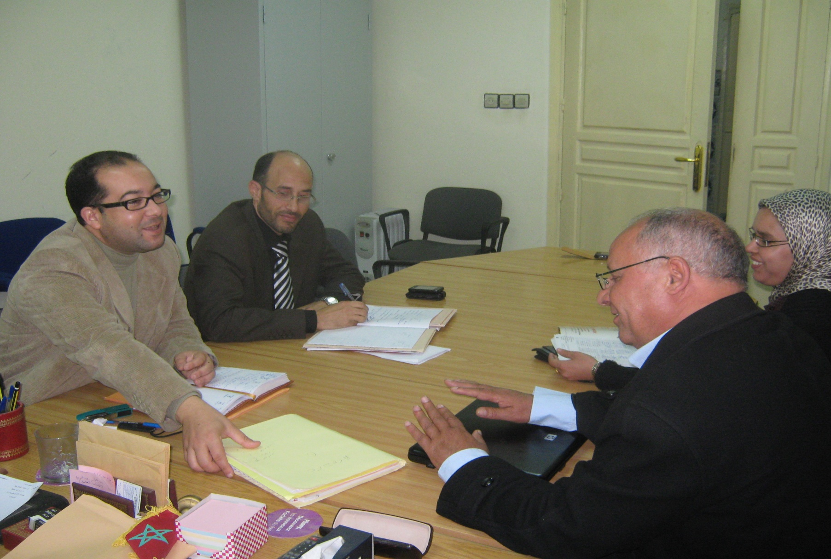
Comité de pilotage du projet

Slide 24
Lancement officiel des formations du projet 8 Novembre 2010

Slide 25
Atelier de Couture et broderie

Slide 26
Atelier de céramique et peinture sur le tissu

Slide 27
Une formation théorique sur la gestion d’une coopérative
Modules
Organisation d’une coopérative
Gestion des ressources Humaines d’une coopérative
Gestion Financière d’une coopérative
Gestion de projet
Gestion du partenariat
La communication des coopératives.
Relation des coopératives avec leur environnement institutionnel

Slide 28
Rezzouki el miloud
Président de l’association ACODEC
E-mail: acodec_oujda@yahoo.fr
Site web: http://acodec.e-monsite.com
----------------------------------------------------Merci de votre attention

